Slide 1
ხარისხის სისტემის გაუმჯობესება პირველადი ჯანდაცვის დონეზე
საქართველოს შრომის, ჯანმრთელობისა და სოციალური დაცვის სამინისტრო და ჩეხეთის რესპუბლიკის კარიტასი (Caritas Czech Republic (CCR))

Slide 2
პროექტის მიზანი და ამოცანები
მიზანი
პირველადი ჯანდაცვის სერვისების ახალი მდგრადი მოდელის შემუშავება და დანერგვა მომსახურების ხარისხის, ხელმისაწვდომობისა და თანმიმდევრულობის გაუმჯობესების მიზნით.
სპეციფიკური ამოცანა 1
პირველადი ჯანდაცვის ხარისხის სისტემის შემუშავება თბილისის საპილოტე დაწესებულებებში დემონსტრირების მიზნით.
სპეციფიკური ამოცანა 2
პირველადი ჯანდაცვის ხარისხის სისტემის დანერგვა თბილისის საპილოტე დაწესებულებებში
პროექტის ხანგრძლივობა
ივლისი 2017 – დეკემბერი 2019

Slide 3
№ | ინდიკატორი - განმარტება | ნომინატორი | დენომინატორი | სამიზნე | ინფორმაციის წყარო
1. | ჯანმრთელ ბავშვზე (< 5 წელზე) რუტინული მეთვალყურეობა | 5 წლმადე ასაკის ბავშვთა რაოდენობა, რომელთაც დროის მოცემულ პერიოდში ჩაუტარდათ რუტინული მეთვალყურეობა | 5 წლამდე ასაკის ბავშვთა საერთო რაოდენობა | 70% | სამედიცინო ბარათები, ანგარიშის ფორმები, პაციენტთა ამბულატორიული და ბინაზე ვიზიტების რეგისტრაციის ჟურნალი
2. | ჯანმრთელობაზე რუტინული მეთვალყურეობა: დიფტერია-ტეტანუსი-ყვანახველას (DTP3) აცრით მოცვა ბავშვების % რომელთაც ჩაუტარდათ აცრა წითელას, ტუბერკულოზის და B ჰეპატიტის წინააღმდეგ ბავშვების % რომელთაც ჩაუტარდათ აცრა ჰეპატიტის წინააღმდეგ პაციენტის ქცევის/რისკ-ფაქტორების შეფასება | 12 თვის ასაკის ბავშვთა რაოდენობა, რომელთაც წლის მანძილზე ჩაუტარდათ აცრა ვაქცინის სამი დოზით 1 წლის ასაკის ბავშვთა რაოდენობა, რომელთაც წლის მანძილზე ჩაუტარდათ აცრა კომბინირებული ვაქცინის რეკომენდებულიდოზით -70 წლის ასაკის პაციენტთა რაოდენობა, რომელთაც ჩაუტარდათ ქცევითი რისკ-ფაქტორების (თამბაქო, ალკოჰოლი, არაჯანსაღი კვება, მარილის ჭარბი მოხმარება, ჰიპოდინამია) რუტინული შეფასება წლის მანძილზე მათ შორის: 5-18 წლის 18-70 წლის | 12 თვის ბავშვთა საერთო რაოდენობა, რომელთაც მიმართეს დაწესებულებას 1 წლის ბავშვთა საერთო რაოდენობა, რომელთაც მიმართეს დაწესებულებას 5-70 წლის ასაკის პაციენტთა საერთო რაოდენობა, რომელთაც მიმართეს დაწესებულებას მათ შორის: 5-18 წლის 18-70 წლის | 90% 90% 25% (პირველ წელს) | სამედიცინო ბარათები, ანგარიშის ფორმები, იმუნიზაციის სახელმწიფო პროგრამის საანგარიშო ფორმები, პაციენტთა ამბულატორიული და ბინაზე ვიზიტების რეგისტრაციის ჟურნალი, სპეციფიკური „ფლოუშითები“. სამედიცინო ბარათები, ანგარიშის ფორმები, პაციენტთა ამბულატორიული და ბინაზე ვიზიტების რეგისტრაციის ჟურნალი, სპეციფიკური „ფლოუშითები“..

Slide 4
5 წლამდე ასაკის და 0-1 წლამდე ასაკის ბავშვთა სიკვდილიანობის მაჩვენებელი 1000 ცოცხალშობილზე, საქართველო, 2011 - 2016
 | 2011 | 2012 | 2013 | 2014 | 2015 | 2016
5 წლამდე ასაკის ბავშვები | 13.8 | 14.4 | 13.0 | 10.9 | 10.2 | 10.7
0-1 წლამდე ასაკის ბავშვები | 12.1 | 12.6 | 11.1 | 9.5 | 8.2 | 9.2
წყარო: საქართველოს სტატისტიკის ეროვნული სამსახური

Slide 5
0-5 წლამდე ასაკის ბავშვთა ავადობის წამყვანი მიზეზები, საქართველო, 2014
 | ახალი შემთხვევების რაოდენობა | ინციდენტობა 0-5 წლამდე ასაკის 1000 ბავშვზე | წილი (%) 0-5 ბავშვთა ავადობაში
სუნთქვის ორგანოების ავადმყოფობები | 132983 | 518.7 | 66.2
ინფექციური და პარაზიტული ავადმყოფობები | 19146 | 74.7 | 9.5
ყურისა და დვრილისებრი მორჩის ავადმყოფობები | 9525 | 37.1 | 4.7
კანისა და კანქვეშა უჯრედისის ავადმყოფობები | 6029 | 23.5 | 3.0
სისხლისა და სისხლმბადი ორგანოების ავადმყოფობები | 6013 | 23.5 | 3.0
წყარო: დაავადებათა კონტროლის და საზოგადოებრივი ჯანმრთელობის ეროვნული ცენტრი

Slide 6
2016 წელს ჩატარებული „არაგადამდებ ავადმყოფობათა რისკ-ფაქტორების კვლევის“ (STEPS-2016) მონაცემებით:
სტანდარტიზებული მაჩვენებლები 18–69 წლის მოზრდილთათვის | ორივე სქესი | კაცი | ქალი
თამბაქოს მოხმარება
ამჟამად მწეველები | 31.0% | 57.0% | 7.0%
ამჟამად ყოველდღიური მწეველები | 28.0% | 51.5% | 6.2%
ყოველდღიურად მწეველთათვის
ყოველდღიური მოწევის დაწყების საშუალო ასაკი (წლები) | 18.3 | 17.8 | 22.4
ამჟამად ყოველდღიურად მწეველთა შორის ქარხნული სიგარეტის მომხმარებელთა პროცენტი | 98.6% | 98.4% | 100.0%
ქარხნული სიგარეტის ღერების საშუალო რაოდენობა, რომელსაც ეწევიან დღის განმავლობაში | 21.3 | 22.2 | 14.4

Slide 7
2016 წელს ჩატარებული „არაგადამდებ ავადმყოფობათა რისკ-ფაქტორების კვლევის“ (STEPS-2016) მონაცემებით:
სტანდარტიზებული მაჩვენებლები 18–69 წლის მოზრდილთათვის | ორივე სქესი | კაცი | ქალი
ალკოჰოლის მოხმარება
ცხოვრების განმავლობაში არამსმელები | 10.4% | 3.9% | 16.4%
უკასკნელი 12 თვის განმავლობაში არამსმელები | 20.1% | 11.4% | 28.1%
ალკოჰოლის ამჟამად (უკანასკნელი 30 დღის განმავლობაში) მომხმარებლები | 39.1% | 58.9% | 20.8%
ჩართულნი არიან მძიმე ეპიზოდურ (6 ან მეტი სტადარტული დოზის მიღება უკანასკნელი 30 დღიდან რომელიმე ერთ დღეს) სმაში | 18.3% | 35.3% | 2.6%

Slide 8
2016 წელს ჩატარებული „არაგადამდებ ავადმყოფობათა რისკ-ფაქტორების კვლევის“ (STEPS-2016) მონაცემებით:
სტანდარტიზებული მაჩვენებლები 18–69 წლის მოზრდილთათვის | ორივე სქესი | კაცი | ქალი
ხილის და ბოსტნეულის მოხმარება ტიპური კვირის განმავლობაში
კვირაში დღეების საშუალო რაოდენობა, როცა საკვებად მოიხმარეს ხილი | 5.3 | 5.1 | 5.4
ხილის სტანდარტული პორციის საშუალო რაოდენობა, რომელსაც იღებენ დღურად | 2.0 | 2.0 | 2.1
კვირაში დღეების საშუალო რაოდენობა, როცა საკვებად მოიხმარეს ბოსტნეული | 6.0 | 5.9 | 6.1
ბოსტნეულის სტანდარტული პორციის საშუალო რაოდენობა, რომელსაც იღებენ დღიურად | 2.4 | 2.4 | 2.4
საშუალოდ მიირთმევენ ხილის და/ან ბოსტნეულის 5 სტანდარტულ პორციაზე ნაკლებს დღის განმავლობაში | 63.0% | 63.8% | 62.4%
ყოველთვის ან ხშირად უმატებენ მარილს ან მარილიან საწებელს საკუთარ ულუფას საკვების მიღებამდე ან მიღების პროცესში | 26.7% | 33.4% | 20.6%
მარილის მაღალი შემცველობის მქონე მზა პროდუქტების ხშირად მომხმარებლები | 14.3% | 18.9% | 10.1%

Slide 9
2016 წელს ჩატარებული „არაგადამდებ ავადმყოფობათა რისკ-ფაქტორების კვლევის“ (STEPS-2016) მონაცემებით:
სტანდარტიზებული მაჩვენებლები 18–69 წლის მოზრდილთათვის | ორივე სქესი | კაცი | ქალი
ფიზიკური აქტივობა
დაბალი ფიზიკური აქტივობის მქონე პირთა პროცენტი (განისაზღვრება როგორც კვირაში < 150 წუთი საშუალო ინტესივობის ფიზიკური აქტივობა, ან ექვივალენტური დატვირთვა) | 17.4% | 16.2% | 18.4%
დროის მედიანა, რომელსაც საშუალოდ დღიურად ხარჯავენ ფიზიკურ აქტივობაზე (წუთები) | 137.1 | 158.6 | 173.8
არ არის დაკავებული მძიმე ფიზიკური აქტივობით | 82.4% | 72.2% | 91.8%

Slide 10
გსდ 10-წლიანი რისკის შეფასება
ინდიკატორი - განმარტება | ნომინატორი | დენომინატორი | სამიზნე | ინფორმაციის წყარო
სულ მცირე 2 გსდ რისკ ფაქტორის მქონე პაციენტთა %, რომლებშიც დათვლილია მომდევნო 10 წლის გსდ შემთხვევების რისკი | იმ პაციენტთა სამედიცინო ბარათების რაოდენობა, რომელთაც აღენიშნებათ სულ მცირე გსდ 2 რისკის ფაქტორი (თამბაქო, ჭარბი წონა, არტერიული ჰიპერტენზია, ჰიპერლიპიდემია, ასაკი>60 წელზე, ნაადრევი კად-ის ოჯახური ანამნეზი) და შეუფასდათ გსდ შემთხვევის 10-წლიანი რისკი | იმ პაციენტთა სამედიცინო ბარათების საერთო რაოდენობა, რომელთაც აღენიშნებათ სულ მცირე გსდ 2 რისკის ფაქტორი (თამბაქო, ჭარბი წონა, არტერიული ჰიპერტენზია, ჰიპერლიპიდემია, ასაკი>60 წელზე, ნაადრევი კად-ის ოჯახური ანამნეზი) | 50% | სამედიცინო ბარათები, ანგარიშის ფორმები, პაციენტთა ამბულატორიული და ბინაზე ვიზიტების რეგისტრაციის ჟურნალი, სპეციფიკური „ფლოუშითები“.

Slide 11
№ | ინდიკატორი - განმარტება | ნომინატორი | დენომინატორი | სამიზნე | ინფორმაციის წყარო
3. | ნაადრევი სიკვდილობა კორონარული არტერიების დაავადების (კად) გამო: კად-ის მქონე პაციენტთა %, რომელთაც უტარდებათ მკურნალობა ასპირინით, β-ბლოკერით, აგფ-ინჰიბიტორით, სტატინით პაციენტთა % რომელთა აწ<140/90მმ ვწყ სვ, ხოლო LDL < 2 მმოლ/ლ პაციენტთა % რომელთაც რეგულარულად უტარდებათ აწ-ის და LDL-ის რეგულარული მონიტორინგი და დაკუმენტაცია მწეველ პაციენტთა %, რომელთაც ჩაუტარდათ კონსულტირება მოწევის მიტოვების შესახებ | კად-ის მქონე პაციენტთა რაოდენობა, რომელთაც უკუჩვენების არარსებობისას უტარდებთ მკურნალობა ძლიერი ზეგავლენის მედიკამენტური ნაკრებით (ასპირინი, β-ბლოკერი, აგფ-ინჰიბიტორი, სტატინი) კად-ის მქონე პაციენტთა სამედიცინო ბარათების რაოდენობა, რომელთა აწ<140/მმ ვწყ სვ, ხოლო LDL < 2 მმოლ/ლ კად-ის მქონე პაციენტთა სამედიცინო ბარათების რაოდენობა, რომელშიც დოკუმენტირებულია აწ-ის და LDL-ის რეგულარული მონიტორინგი კად-ის მქონე მწეველ პაციენტთა სამედიცინო ბარათების რაოდენობა, რომელშიც დოკუმენტირებულია მოწევის საწინააღმდეგო კონსულტირება | კად-ის მქონე პაციენტთა სამედიცინო ბარათების საერთო რაოდენობა კად-ის მქონე პაციენტთა სამედიცინო ბარათების საერთო რაოდენობა კად-ის მქონე პაციენტთა სამედიცინო ბარათების საერთო რაოდენობა კად-ის მქონე მწეველ პაციენტთა სამედიცინო ბარათების საერთო რაოდენობა | 50% 50% 75% 100% | სამედიცინო ბარათები, ანგარიშის ფორმები, პაციენტთა ამბულატორიული და ბინაზე ვიზიტების რეგისტრაციის ჟურნალი, სპეციფიკური „ფლოუშითები“

Slide 12
2016 წელს ჩატარებული „არაგადამდებ ავადმყოფობათა რისკ-ფაქტორების კვლევის“ (STEPS-2016) მონაცემებით:
სტანდარტიზებული მაჩვენებლები 18–69 წლის მოზრდილთათვის | ორივე სქესი | კაცი | ქალი
ფიზიკური განზომილებები
სხეულის მასის ინდექსის საშუალო მაჩვენებელი - BMI (კგ/მ2) | 28.1 | 27.9 | 28.3
ჭარბ–წონიანთა წილი (BMI ≥ 25კგ/მ2) | 64.6% | 65.5% | 63.8%
მსუქნების წილი (BMI ≥ 25კგ/მ2) | 33.2% | 30.2% | 36.0%
სისხლის სისტოლური წნევა (მმ/ვწყ), იმ პირების ჩათვლით, რომლებიც ამჟამად იღებენ მედიკამენტს მაღალი არტერული წნევის გამო | 129.4 | 132.6 | 126.5
სისხლის დიასტოლური წნევა (მმ/ვწყ), იმ პირების ჩათვლით, რომლებიც ამჟამად იღებენ მედიკამენტს მაღალი არტერული წნევის გამო | 82.2 | 83.0 | 81.4
მომატებული სისხლის წნევის მქონე პირები (სისტოლური ≥ 140 და/ან დიასტოლური ≥ 90 მმ/ვწყ ან პირები, რომლებიც ამჟამად იღებენ მედიკამენტს მაღალი არტერიული წნევის გამო) | 37.7% | 38.6% | 36.9%
მომატებული სისხლის წნევის მქონე პირები (სისტოლური ≥ 140 და/ან დიასტოლური ≥ 90 მმ/ვწყ) რომლებიც ამჟამად არ იღებენ მედიკამენტს მაღალი არტერიული წნევის გამო) | 55.4% | 64.2% | 47.2%

Slide 13
შაქრიანი დიაბეტი
უკანასკნელ წლებში საქართველოში აღინიშნება დიაბეტის ზრდის ტენდენცია, რაც ძირითადად ტიპი 2-ის ზრდით არის გამოწვეული.
2016 წელს შაქრიანი დიაბეტის ტიპი 1 ახალი შემთხვევების 3.2% რეგისტრირებული იყო ბავშვებში.
არაგადამდებ დაავადებათა რისკ-ფაქტორების კვლევის (STEPS-2016) მონაცემებით უზმოზე გლუკოზის მომატებული მაჩვენებელი (6.1-7.0 მმოლ/ლ) 18-69 წლის მოსახლების 2%-ს აღმოაჩნდა, ხოლო უზმოზე გლუკოზის მაღალი მაჩვენებელი (>7მმოლ/ლ) – მოსახლეობის 4.5%-ს.

Slide 14
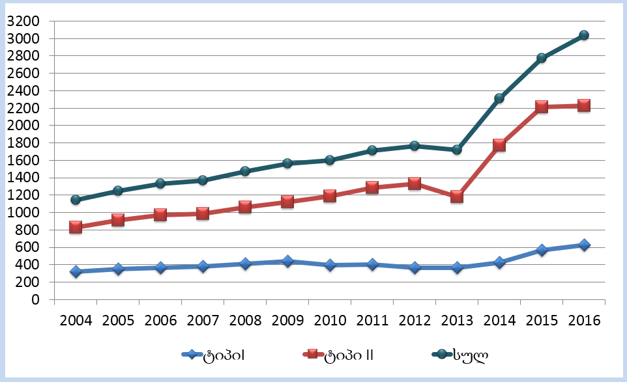
შაქრიანი დიაბეტის პრევალენტობის მაჩვენებელი დიაბეტი, საქართველო

Slide 15
№ | ინდიკატორი - განმარტება | ნომინატორი | დენომინატორი | სამიზნე | ინფორმაციის წყარო
4. | შაქრიანი დიაბეტით დაავადებულ პაციენტთა % რომლებიც იმყოფებიან, ასპირინზე, აგფ-ინჰიბიტორზე, ბეტა-ბლოკერსა და სტატინზე შაქრიანი დიაბეტით დაავადებულ პაციენტთა % რომელთა აწ<130/90, LDL < 2 შაქრიანი დიაბეტით დაავადებულ პაციენტთა % რომელთა HbA1C <7 შაქრიანი დიაბეტით დაავადებულ პაციენტთა % რომელთაც რეგულარულად უტარდებათ აწ-ის, LDL-ის და A1C-ს მონიტორინგი და დოკუმენტირება შაქრიანი დიაბეტით დაავადებულ პაციენტთა % რომელთაც რეგულარულად უტარდებათ თვალებისა და ტერფების შემოწმება შაქრიანი დიაბეტით დაავადებულ მწეველ პაციენტთა % რომელთაც ჩაუტარდათ კონსულტირება მოწევის მიტოვების შესახებ | შაქრიანი დიაბეტით დაავადებულ პაციენტთა სამედიცინო ბარათების რაოდენობა, რომელთაც უკუჩვენების არარსებობისას უტარდებთ მკურნალობა ძლიერი ზეგავლენის მედიკამენტური ნაკრებით (ასპირინი, β-ბლოკერი, აგფ-ინჰიბიტორი, სტატინი) შაქრიანი დიაბეტით დაავადებულ პაციენტთა სამედიცინო ბარათების რაოდენობა, რომელთა აწ<130/90მმ ვწყ სვ, LDL < 2მმოლ/ლ შაქრიანი დიაბეტით დაავადებულ პაციენტთა სამედიცინო ბარათების რაოდენობა, რომელთა HbA1C <7 შაქრიანი დიაბეტით დაავადებულ პაციენტთა სამედიცინო ბარათების რაოდენობა, რომლებშიც დოკუმენტირებულია აწ-ის, LDL-ის და A1C-ის რეგულარული მონიტორინგი შაქრიანი დიაბეტით დაავადებულ პაციენტთა სამედიცინო ბარათების რაოდენობა, რომლებშიც დოკუმენტირებულია თვალებისა და ტერფების რეგულარული შემოწმება შაქრიანი დიაბეტით დაავადებულ მწეველ პაციენტთა სამედიცინო ბარათების რაოდენობა, რომლებშიც დოკუმენტირებულია კონსულტირება მოწევის მიტოვების შესახებ | შაქრიანი დიაბეტით დაავადებულ პაციენტთა სამედიცინო ბარათების საერთო რაოდენობა შაქრიანი დიაბეტით დაავადებულ პაციენტთა სამედიცინო ბარათების საერთო რაოდენობა შაქრიანი დიაბეტით დაავადებულ პაციენტთა სამედიცინო ბარათების საერთო რაოდენობა შაქრიანი დიაბეტით დაავადებულ პაციენტთა სამედიცინო ბარათების საერთო რაოდენობა შაქრიანი დიაბეტით დაავადებულ მწეველ პაციენტთა სამედიცინო ბარათების საერთო რაოდენობა | 70% 80% 25% 80% (აწ, LDL) 25% (HbA1C) 90% 100% | სამედიცინო ბარათები, ანგარიშის ფორმები, პაციენტთა ამბულატორიული და ბინაზე ვიზიტების რეგისტრაციის ჟურნალი, სპეციფიკური „ფლოუშითები“

Slide 16
ფილტვის ქრონიკული ავადმყოფობები
რესპირაციული სისტემის ქრონიკული ავადმყოფობების (ასთმა, სასუნთქი სისტემის ალერგიული ავადმყოფობები, ფილტვის ქრონიკული ობსტრუქციული ავადმყოფობები, ფილტვის პროფესიული ავადმყოფობები, პულმონარული ჰიპერტენზია) ჯგუფი სასუნთქი სისტემის ავადმყოფობების ძირითად ნაწილს შეადგენს.
2016 წელს ქვედა სასუნთქი გზების ქრონიკული ავადმყოფობების ჯგუფში 73.8% ფილტვის ქრონიკულ ობსტრუქციულ ავადმყოფობებზე მოდიოდა.
ფილტვის ქრონიკული ობსტრუქციული ავადმყოფობის ძირითად მიზეზს თამბაქოს კვამლი (პასიური მოხმარების ჩათვლით) წარმოადგენს. სხვა რისკ-ფაქტორებია: შენობოს შიდა ჰაერის დაბინძურება, ატმოსფერული ჰაერის დაბინძურება, პროფესიული მტვერი და ქიმიური ნივთიერებები

Slide 17
სასუნთქი სისტემის ავადმყოფობების სტრუქტურული განაწილება ზოგიერთი ნოზოლოგიის მიხედვით, საქართველო, 2016
 | სულ |  |  |  | ბავშვები
 | რეგისტრირებული შემთხვევები | % | ახალი შემთხვევები | % | რეგისტრირებული შემთხვევები | % | ახალი შემთხვევები | %
ქვედა სასუნთქი გზების ქრონიკული ავადმყოფობები | 45640 | 5.7 | 18907 | 2.5 | 3053 | 0.9 | 1479 | 0.4
მათ შორის: ქრონიკული და დაუზუსტებელი ბრონქიტი | 23918 | 3.0 | 11845 | 1.6 | 2050 | 0.6 | 1017 | 0.3
ემფიზემა | 1269 | 0.2 | 334 | 0.0 | 25 | 0.0 | 22 | 0.0
ასთმა და ასთმური სტატუსი | 11938 | 1.5 | 2983 | 0.4 | 850 | 0.2 | 375 | 0.1
ფილტვის სხვა ქრონიკული ობსტრუქციული ავადმყოფობები | 8085 | 1.0 | 3626 | 0.5 | 122 | 0.03 | 61 | 0.02
ბრონქოექტაზია | 430 | 0.1 | 119 | 0.0 | 6 | 0.0 | 4 | 0.0

Slide 18
№ | ინდიკატორი - განმარტება | ნომინატორი | დენომინატორი | სამიზნე | ინფორმაციის წყარო
5. | ფქოდ-ით დაავადებულ პაციენტთა % საინჰალაციო კორტიკოსტეროიდებზე ფქოდ-ით დაავადებულ პაციენტთა %, რომელთაც ჩაუტარდათ სპირომეტრია/CAT/mMRCტესტირება ფქოდ-ით დაავადებულ პაციენტთა % სპირომეტრიის/პიკ-ფლოუმეტრიის, საინჰალაციო კორტიკოსტეროიდების რეგულარული მონიტორინგით და დოკუმენტირებით ფქოდ-ით დაავადებულ მწეველ პაციენტთა %, რომელთაც ჩაუტარდათ მოწევის საწინააღმდეგო კონსულტირება | ფქოდ-ით დაავადებულ პაციენტთა სამედიცინო ბარათების რაოდენობა, სადაც ჩვენების შემთხვევაში დოკუმენტირებულია საინჰალაციო კორტიკოსტეროიდის დანიშვნა ფქოდ-ით დაავადებულ პაციენტთა სამედიცინო ბარათების რაოდენობა, სადაც დოკუმენტირებულია სპირომეტრიის/CAT/mMRCტესტების შედეგები ფქოდ-ით დაავადებულ პაციენტთა სამედიცინო ბარათების რაოდენობა, სადაც დოკუმენტირებულია სპირომეტრიის/პიკ-ფლოუმეტრიის, საინჰალაციო კორტიკოსტეროიდების რეგულარული მონიტორინგი ფქოდ-ით დაავადებულ მწეველ პაციენტთა სამედიცინო ბარათების რაოდენობა, სადაც დოკუმენტირებულია მოწევის საწინააღმდეგო კონსულტირება | ფქოდ-ის II-IV სტადიის მქონე პაციენტთა სამედიცინო ბარათების საერთო რაოდენობა ფქოდ-ით დაავადებულ პაციენტთა სამედიცინო ბარათების საერთო რაოდენობა ფქოდ-ით დაავადებულ პაციენტთა სამედიცინო ბარათების საერთო რაოდენობა ფქოდ-ით დაავადებულ მწეველ პაციენტთა სამედიცინო ბარათების საერთო რაოდენობა | 80% 80% 80% 100% | სამედიცინო ბარათები, ანგარიშის ფორმები, პაციენტთა ამბულატორიული და ბინაზე ვიზიტების რეგისტრაციის ჟურნალი, სპეციფიკური „ფლოუშითები“

Slide 19
№ | ინდიკატორი - განმარტება | ნომინატორი | დენომინატორი | სამიზნე | ინფორმაციის წყარო
6. | საინჰალაციო სტეროიდზე მყოფი ასთმით დაავადებული პაციენტების % ასთმით დაავადებულ პაციენტთა %, რომელთაც ჩაუტარდათ სპირომეტრია/პიკ-ფლოუმეტრია ასთმით დაავადებულ პაციენტთა %, რომელთაც უტარდებათ სპირომეტრიის/პიკ-ფლოუმეტრიის, საინჰალაციო კორტიკოსტეროიდების რეგულარული დოკუმენტირება და მონიტორინგი ასთმით დაავადებულ მწეველ პაციენტთა %, რომელთაც ჩაუტარდათ მოწევის მიტოვების კონსულტირება | ასთმით დაავადებულ პაციენტთა სამედიცინო ბარათების რაოდენობა, სადაც ჩვენების შემთხვევაში დოკუმენტირებულია საინჰალაციო კორტიკოსტეროიდის დანიშვნა ასთმით დაავადებულ პაციენტთა სამედიცინო ბარათების რაოდენობა, სადაც დოკუმენტირებულია სპირომეტრია/პიკ-ფლოუმეტრია ასთმით დაავადებულ პაციენტთა სამედიცინო ბარათების რაოდენობა, სადაც დოკუმენტირებულია სპირომეტრია/პიკ-ფლოუმეტრიის, საინჰალაციო კორტიკოსტეროიდების რეგულარული მონიტორინგი ასთმით დაავადებულ მწეველ პაციენტთა სამედიცინო ბარათების რაოდენობა, სადაც დოკუმენტირებულია მოწევის საწინააღმდეგო კონსულტირება | II-V სტადიის ასთმის დიაგნოზით რეგისტრირებული პაციენტების სამედიცინო ბარათების საერთო რაოდენობა ასთმის დიაგნოზით რეგისტრირებული პაციენტების სამედიცინო ბარათების საერთო რაოდენობა ასთმის დიაგნოზით რეგისტრირებული პაციენტების სამედიცინო ბარათების საერთო რაოდენობა ასთმის დიაგნოზით რეგისტრირებული პაციენტების სამედიცინო ბარათების საერთო რაოდენობა | 90% 70% 70% 90% | სამედიცინო ბარათები, ანგარიშის ფორმები, პაციენტთა ამბულატორიული და ბინაზე ვიზიტების რეგისტრაციის ჟურნალი, სპეციფიკური „ფლოუშითები“

Slide 20
ფსიქიკური და ქცევითი აშლილობების გავრცელება, საქართველო, 2004 – 2016
 | წლის ბოლოს რეგისტრირებუ-ლი შემთხვევები | პრევალენტობა 100000 მოსახლეზე | ახალი შემთხვევები | ინციდენტობა 100000 მოსახლეზე | წლის ბოლოს რეგისტრირებუ-ლი შემთხვევები | პრევალენტობა 100000 ბავშვზე | ახალი შემთხვევები | ინციდენტობა 100000 ბავშვზე
2016 | 90139 | 2423.5 | 5228 | 140.6 | 2708 | 377.5 | 660 | 92.0

Slide 21
№ | ინდიკატორი - განმარტება | ნომინატორი | დენომინატორი | სამიზნე | ინფორმაციის წყარო
7. | დეპრესიის რისკის ფაქტორების მქონე პაციენტთა %, რომელთაც ჩაუტარდათ სკრინინგი დეპრესიის სტანდარტული კითხვარით დეპრესიის დიაგნოზის მქონე პაციენტთა %, რომლებიც გაიგზავნა სპეციალისტთან | დეპრესიის რისკის ფაქტორების მქონე პაციენტთა სამედიცინო ბარათების რაოდენობა (პაციენტები ქრონიკული დაავადებებით, ქრონიკული ყოველდღიური მცირე სტრესით, ქრონიკული ტკივილის სინდრომით, დეპრესიის ოჯახური ანამნეზით, დაბალი შემოსავლით/სამუშაოს დანაკარგით, დაბალი სოციალური მხარდაჭერით, ანამნეზში დეპრესიით, მარტოხელა, განქორწინებული, დაქვრივებული პაციენტები) დეპრესიის დიაგნოზის მქონე პაციენტთა სამედიცინო ბარათების რაოდენობა, სადაც დოკუმენტირებულია რეფერალი სპეციალისტთან | დეპრესიის რისკის ფაქტორების მქონე პაციენტთა სამედიცინო ბარათების საერთო რაოდენობა დეპრესიის დიაგნოზის მქონე პაციენტთა სამედიცინო ბარათების საერთო რაოდენობა | 80% 80% | სამედიცინო ბარათები, ანგარიშის ფორმები, პაციენტთა ამბულატორიული და ბინაზე ვიზიტების რეგისტრაციის ჟურნალი, სპეციფიკური „ფლოუშითები“

Slide 22
აივ/C ჰეპატიტის/ტუბერკულოზის სკრინინგის ინტეგრირებული პროტოკოლის დანერგვა
№ | ინდიკატორი - განმარტება | ნომინატორი | დენომინატორი | სამიზნე | ინფორმაციის წყარო
8 | აივ/C ჰეპატიტის/ტუბერკულოზის მაღალი რისკის მქონე პაციენტთა %, რომელთაც შესთავაზეს სკრინინგი ინტეგრირებული პროტოკოლის მიხედვით | აივ/C ჰეპატიტის/ტუბერკულოზის მაღალი რისკის მქონე პაციენტთა სამედიცინო ბარათების რაოდენობა, სადაც დოკუმენტირებულია სკრინინგის შეთავაზება სკრინინგის ინტეგრირებული პროტოკოლის მიხედვით | აივ/C ჰეპატიტის/ტუბერკულოზის მაღალი რისკის მქონე პაციენტთა სამედიცინო ბარათების საერთო რაოდენობა | 75% | სამედიცინო ბარათები, ანგარიშის ფორმები, პაციენტთა ამბულატორიული და ბინაზე ვიზიტების რეგისტრაციის ჟურნალი

Slide 23
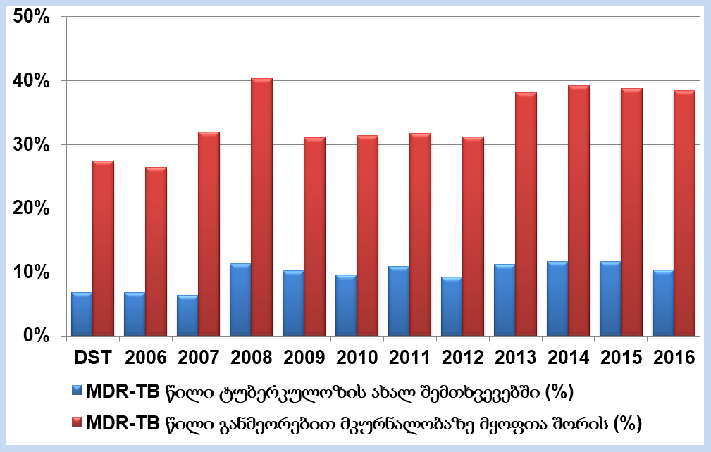
მულტირეზისტენტული ტუბერკულოზი, საქართველო

Slide 24
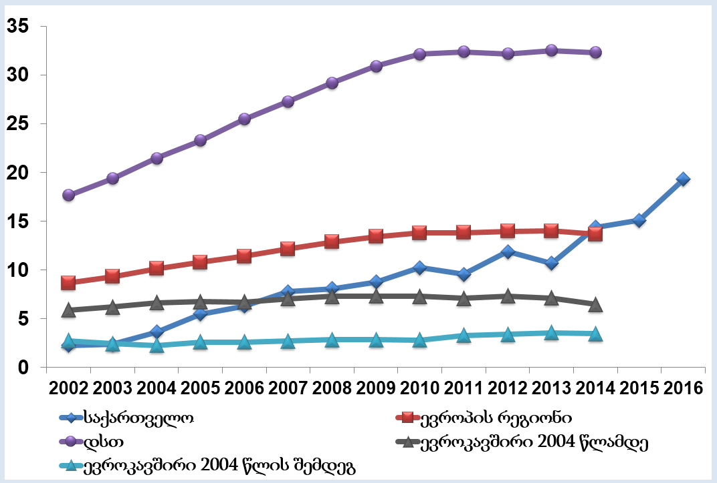
აივ ინფექციის ინციდენტობა 100000 მოსახლეზე

Slide 25
აივ ინფექციის ინციდენტობა 100000 მოსახლეზე
2016 წელს 2015 წელთან შედარებით:
1.3%-ით გაიზარდა ახალ რეგისტრირებულ შემთხვევებში ჰეტეროსექსუალური გზით დაინფიცირებულთა რაოდენობა;
3%-ით შემცირდა ახალ რეგისტრირებულ შემთხვევებში ჰომოსექსუალური გზით დაინფიცირებულთა რაოდენობა;
2.3%-ით გაიზარდა ახალ რეგისტრირებულ შემთხვევებში ინტრავენური ნარკოტიკების მოხმარებით დაინფიცირებულთა რაოდენობა;
0.2%-ით შემცირდა ახალ რეგისტრირებულ შემთხვევებში ვერტიკალური (დედიდან შვილზე) გადაცემა

Slide 26
C ჰეპატიტი
საქართველოში 2016 წელს, დაავადებათა ზედამხედველობის ელექტრონული ინტეგრირებული სისტემის მონაცემებით:
გამოვლინდა ვირუსული C ჰეპატიტის 6283 შემთხვევა (ინციდენტობა 100000 მოსახლეზე - 168.9), მათ შორის ბავშვებში - 6 (ინციდენტობა 100000 ბავშვზე - 0.8).
2015 წლის აპრილში საქართველომ წამოიწყო უპრეცედენტო პროგრამა და მიზნად დაისახა ქვეყანაში C ჰეპატიტის ელიმინაცია.
ამჟამად C ჰეპატიტით ინფიცირებულ ყველა ადამიანს, მიუხედავად ფიბროზის ხარისხისა, შეუძლია ჩაერთოს პროგრამაში და ჩაიტაროს მკურნალობა.
პროგრამის დაწყებიდან 2017 წლის ივნისის ჩათვლით მკურნალობის პროცესში 36188 პაციენტი ჩაერთო და მათგან 31840 პაციენტმა უკვე დაასრულა მკურნალობა.
იმ პაციენტებში, რომლებშიც ჩატარდა მყარი ვირუსული პასუხის შესაფასებელი ანალიზი, განკურნების მაჩვენებელი სოფოსბუვირით მკურნალობისას 82%-ს, ხოლო ჰარვონით მკურნალობისას 98% აღწევს

Slide 27
პჯდ გუნდის უტილიზაცია (ძირითადი ინდიკატორები)
7.1 | კონსულტაციების საშუალო რაოდენობა ერთ პაციენტზე წლის მანძილზე (პჯდ დონეზე) | ამბულატორიული და ბინაზე ვიზიტების რაოდენობა პჯდ დაწესებულებაში (ოჯახის ექიმთან და სპეციალისტთან) წლის მანძილზე | პჯდ დაწესებულებაში რეგისტრირებული პოპულაციის საერთო რაოდენობა | 70% | სამედიცინო ბარათები, ანგარიშის ფორმები, პაციენტთა ამბულატორიული და ბინაზე ვიზიტების რეგისტრაციის ჟურნალი
7.2 | ოჯახის ექიმის ვიზიტები 1000 რეგისტრირებულ პაციენტზე | ოჯახის ექიმთან ამბულატორიული და ბინაზე ვიზიტების რაოდენობა წლის მანძილზე | პჯდ დაწესებულებაში რეგისტრირებული პოპულაციის საერთო რაოდენობა გამრავლებული 1000-ზე | 70% | სამედიცინო ბარათები, ანგარიშის ფორმები, პაციენტთა ამბულატორიული და ბინაზე ვიზიტების რეგისტრაციის ჟურნალი
7.3 | ამბულატორიულ სამედიცინო მომსახურებაზე გაწეული ხარჯის % (ოჯახის ექიმი + სპეციალისტი) | ამბულატორიულ მომსახურებაზე გაწეული ფინანსური ხარჯის ჯამი | ჯანდაცვაზე გაწეული მთლიანი ხარჯი (ამბულატორიული + ჰოსპიტალური მომსახურება) |  | სტატისტიკური ანგარიშგების ფორმები
7.4 | გამოკვლეულ პაციენტთა %, რომლებიც კმაყოფილი ან ძალიან კმაყოფილი არიან პჯდ დაწესებულების სამედიცინო მომსახურებით | პირველადი ჯანდაცვის სამსახურში მიმართული პაციენტების რაოდენობა, რომლებიც კმაყოფილი არიან გაწეული სამედიცინო მომსახურებით | გამოკითხული პაციენტების საერთო რაოდენობა | 70% | პაციენტის გამოკითხვა
7.5 | მაღალი რისკის ჯგუფის პაციენტთა %, რომლებიც მოცულია პრევენციული პროგრამით | რისკ-ფაქტორების მქონე პაციენტთა სამედიცინო ბარათების რაოდენობა, სადაც დოკუმენტირებულია პრევენციული პროგრამების განხორციელება | რისკ-ფაქტორების მქონე პაციენტთა სამედიცინო ბარათების საერთო რაოდენობა | 70% | სამედიცინო ბარათები, ანგარიშგების ფორმები

Slide 28
რეფერალი სამედიცინო მომსახურების მეორეულ დონეზე
8.რეფერალი სამედიცინო მომსახურების მეორეულ დონეზე
 | მეორეულ დონეზე განხორციელებული ადეკვატური რეფერალის % სამედიცინო მომსახურების მეორეულ დონეზე განხორციელებული რეფერალის % შესაბამისი წერილობითი დოკუმენტით (ფორმა №100) | სამედიცინო ბარათების რაოდენობა, სადაც პაციენტის რეფერალი მეორეულ დონეზე განხორციელებულია ეროვნული პროტოკოლის მიხედვით სამედიცინო ბარათების რაოდენობა, სადაც პაციენტის რეფერალი მეორეულ დონეზე შესაბამისად დოკუმენტირებულია ფორმა№100-ით (დაფიქსირებულია დიაგნოზი, რეფერალის მიზეზი და მოსალოდნელი შედეგი, ავადმყოფობის ანამნეზი მნიშვნელოვნი კომორბიდული მდგომარეობების ჩათვლით, გასინჯვისა და გამოკვლევების შედეგები, წარსული და მიმდინარე მედიკამენტური მკურნალობა) | მეორეულ დონეზე გაგზავნილი პაციენტების სამედიცინო ბარათების საერთო რაოდენობა მეორეულ დონეზე გაგზავნილი პაციენტების სამედიცინო ბარათების საერთო რაოდენობა | 90% 90% | სამედიცინო ბარათები, რეფერალის ფორმები (ფორმა №100) სამედიცინო ბარათები, რეფერალის ფორმები (ფორმა №100)

Slide 29
გმადლობთ!

